Slide 1

智码未来
AI 驱动的软件开发新范式
分享人：应博翔，于佳杰 | 2026年5月13日
Notes:
大家好，欢迎来到今天的分享。我们正处在一个由人工智能驱动的深刻技术变革时代，软件开发领域正经历一场从“手工作坊”到“智能工厂”的演进。今天，我将和大家一起探讨“智码未来”——AI如何重塑软件开发的新范式，以及我们作为开发者应该如何拥抱这一变革。

Slide 2

目录CONTENTS
01
02
03
04
05
引言：AI开发的 时代浪潮
AI重塑 开发全流程
主流AI开发 工具矩阵
实战案例：AI驱动 微服务开发
未来展望：从辅助 到自主伙伴
从“代码编写”到“价值创造”的范式转移 效率、质量与创新的三重奏
需求分析 · 编码实现 测试保障 · 部署运维 全方位的流程革新
AI工具分类全景 企业级选型指南 核心工具深度解析
从需求文档到代码 再到部署上线 全链路实操演示
AI Agent 协作系统 自主AI开发者崛起 人机协同的终极形态
Notes:
本次分享将分为五个部分。首先，我们将探讨AI开发的时代背景和核心驱动力。接着，我们会深入了解AI如何重塑软件开发的全流程。然后，我将为大家介绍当前主流的AI开发工具。之后，我们会通过一个实战案例来具体感受AI的威力。最后，我们将一同展望AI开发的未来。

Slide 3
PART 01
引言：AI开发的时代浪潮
INTRODUCTION: THE TIDE OF AI DEVELOPMENT
Notes:
让我们首先进入第一部分，探讨为什么我们现在必须关注AI开发，以及它背后的时代浪潮是什么。

Slide 4




从“代码编写”到“价值创造”的范式转移
我们正处在一个由人工智能驱动的深刻技术变革时代。软件开发领域正经历一场从“手工作坊”到“智能工厂”的演进，技术的价值创造逻辑正在发生根本性的重构。
市场规模爆发
企业全面拥抱
开发者角色重塑
Gartner预测，2026年全球AI相关支出将达2.52万亿美元，实现高达44%的同比增长。
2026年预计89%的财富500强企业已使用生成式AI，在竞争激烈的科技行业，这一比例更是高达94%。
AI将开发者从繁琐的重复编码中解放，转向更具价值的业务理解、架构设计、创新思考和用户体验优化。
“对话已经从‘我们应该采用AI吗？’转变为‘我们如何有效地扩展AI，以重塑每一个业务流程和每一个行业？’”
— 萨提亚·纳德拉 (Satya Nadella) ，微软 CEO
Notes:
我们看到，AI不再是遥远的未来概念，而是当下开发者的必备工具。从Gartner的数据可以看出，无论是全球的市场规模还是企业端的采用率，都呈现出爆发式的增长态势。
微软CEO萨提亚·纳德拉的这句话精准地概括了当前的趋势：问题已经不再是用不用AI，而是如何用好AI。对于在座的各位开发者而言，这意味着角色的根本性重塑——AI正在把我们从重复的“代码编写”中解放出来，去做真正有价值的创造，去解决更复杂的商业问题。

Slide 5



核心驱动力：效率、质量与创新的三重奏
极致的效率提升
卓越的质量保障
无限的创新可能
• AI编码助手可将开发者的编码速度提升55%。
• 内容创作时间减少65%，显著缩短产品上市周期，抢占市场先机。
• AI自动生成单元测试与智能代码审查，将错误率降低30%以上。
• 将缺陷发现从生产环境大幅提前至开发阶段，规避后期高昂修复成本。
• 快速原型验证与探索性编程，极大降低技术与业务的创新门槛。
• 释放开发者的精力去尝试更多可能性，从而催生全新的应用场景和商业模式。
根据 McKinsey 全球调查显示： 企业在部署生成式 AI 后 18 个月内，平均可获得高达
340%投资回报率 (ROI)
Notes:
那么，AI究竟能为我们带来什么？总结起来就是三个词：效率、质量和创新。AI能显著提升我们的编码速度，同时通过自动化测试和审查，保障代码质量。更重要的是，它降低了创新的门槛，让我们能更快地验证想法。麦肯锡的数据也证明了这一点，高达340%的ROI说明AI是真正能创造价值的引擎。

Slide 6
PART 02
AI重塑开发全流程
Notes:
接下来，我们将进入第二部分，详细了解AI是如何渗透到软件开发的每一个环节，重塑整个开发流程的。

Slide 7



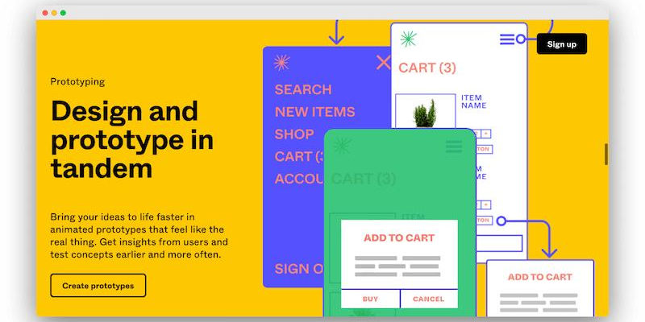
需求分析与设计：让AI成为你的业务分析师
核心挑战
需求描述模糊、信息不完整且变更频繁，导致传统人工分析耗时费力且对齐成本高昂。
需求提炼与结构化
架构与技术选型
将“做个好看的登录页”这类模糊自然语言，转化为规范的用户故事、验收标准，甚至直接生成结构化的功能需求文档（PRD），也可以使用项目ui设计的ui图，投喂ai让ai学习并且初步实现，快速对齐各方预期。也可以让ai给出多个竞品选择
输入项目规模、并发预估与团队技术栈偏好，AI能快速提供架构设计建议，分析不同技术选型（如微服务vs单体）的优缺点，辅助技术决策。
可视化原型生成
利用Figma等工具AI插件，基于文本描述直接生成可交互UI原型，所见即所得。
Notes:
开发流程的第一步是需求分析。过去，我们常常被模糊不清的需求困扰。现在，AI可以成为我们的业务分析师。我们可以把一个模糊的想法告诉AI，它能帮我们梳理成规范的需求文档。甚至，像Figma这样的工具，能根据我们的描述直接生成UI原型，让我们在项目早期就能看到产品的样子。

Slide 8


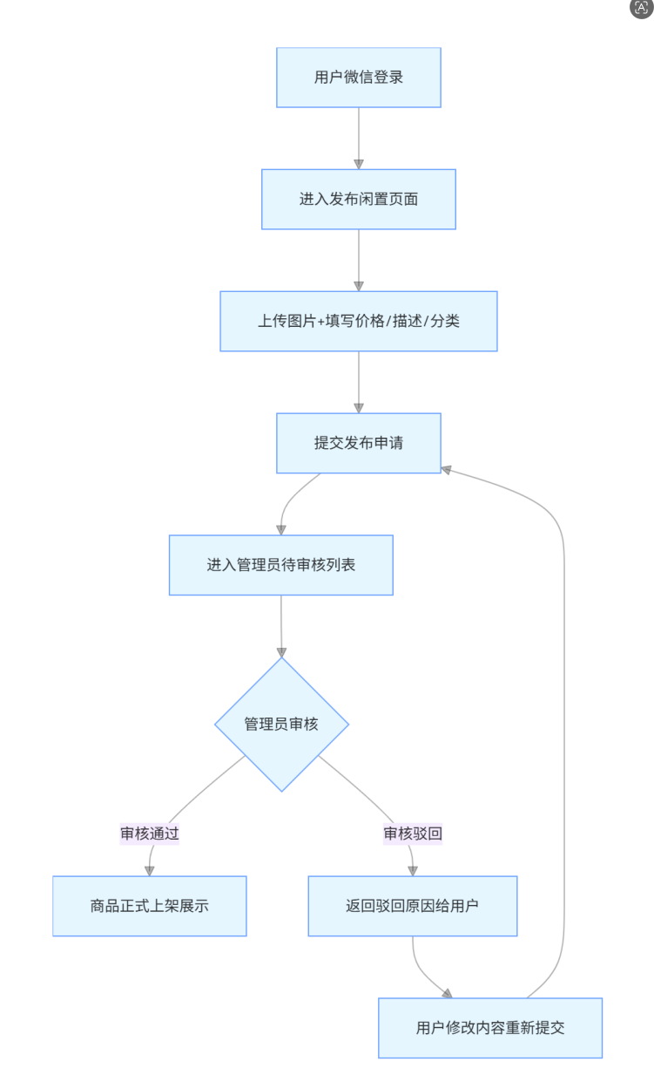

校园二手交易小程序
需求提炼与结构化
架构与技术选型
核心挑战
需求描述模糊、信息不完整且变更频繁，导致传统人工分析耗时费力且对齐成本高昂。
ai提示词
你现在是资深产品经理，基于下面模糊需求，做完整需求分析：
项目：校园二手交易小程序
需求描述：做一个校园二手交易小程序，学生可以发布闲置、搜商品、私聊卖家、下单交易、发布求购，管理员可以审核商品、管理违规内容。
请输出：
1. 用户角色划分
2. 每个角色完整功能清单（分P0必做、P1可选）
3. 核心业务场景梳理
4. 非功能需求（性能、安全、兼容性、合规）
ai提示词
用Mermaid语法，画出校园二手小程序【用户发布闲置商品】完整业务流程图，包含：登录→发布商品→提交审核→管理员审核→上架/驳回→重新编辑
Notes:
开发流程的第一步是需求分析。过去，我们常常被模糊不清的需求困扰。现在，AI可以成为我们的业务分析师。我们可以把一个模糊的想法告诉AI，它能帮我们梳理成规范的需求文档。甚至，像Figma这样的工具，能根据我们的描述直接生成UI原型，让我们在项目早期就能看到产品的样子。

Slide 9
校园二手交易小程序
AI系统架构设计
AI数据库设计
AI接口设计
核心挑战
需求描述模糊、信息不完整且变更频繁，导致传统人工分析耗时费力且对齐成本高昂。
给ai提示词
项目：校园二手交易小程序
技术栈：Java SpringBoot + MySQL + Redis + 微信小程序端 + 后端管理后台
用户规模：全校2万学生，日常并发不高
请设计：分层系统架构、模块拆分、技术作用说明，用文字+层级结构说明
给ai提示词
校园二手交易小程序，根据角色和功能，设计核心数据库表：用户表、商品表、求购表、聊天记录表、管理员表。
要求：给出每个表字段、主键、常用索引，输出可直接执行的MySQL建表语句。
例如：CREATE TABLE `user` (
`id` bigint PRIMARY KEY AUTO_INCREMENT,
`openid` varchar(50) NOT NULL COMMENT '微信openid',
`nickname` varchar(30) DEFAULT '',
CURRENT_TIMESTAMP,
INDEX idx_openid(openid)
) COMMENT '用户表';
给ai提示词
给校园二手小程序设计3个核心接口：用户登录、发布商品、商品列表分页查询。
输出：接口地址、请求方式、请求参数、返回参数说明。
例如：发布商品接口
请求地址：/api/goods/publish
请求方式：POST
请求参数：title、price、categoryId、content、imgUrls
返回：success、msg、goodsId
Notes:
开发流程的第一步是需求分析。过去，我们常常被模糊不清的需求困扰。现在，AI可以成为我们的业务分析师。我们可以把一个模糊的想法告诉AI，它能帮我们梳理成规范的需求文档。甚至，像Figma这样的工具，能根据我们的描述直接生成UI原型，让我们在项目早期就能看到产品的样子。

Slide 10



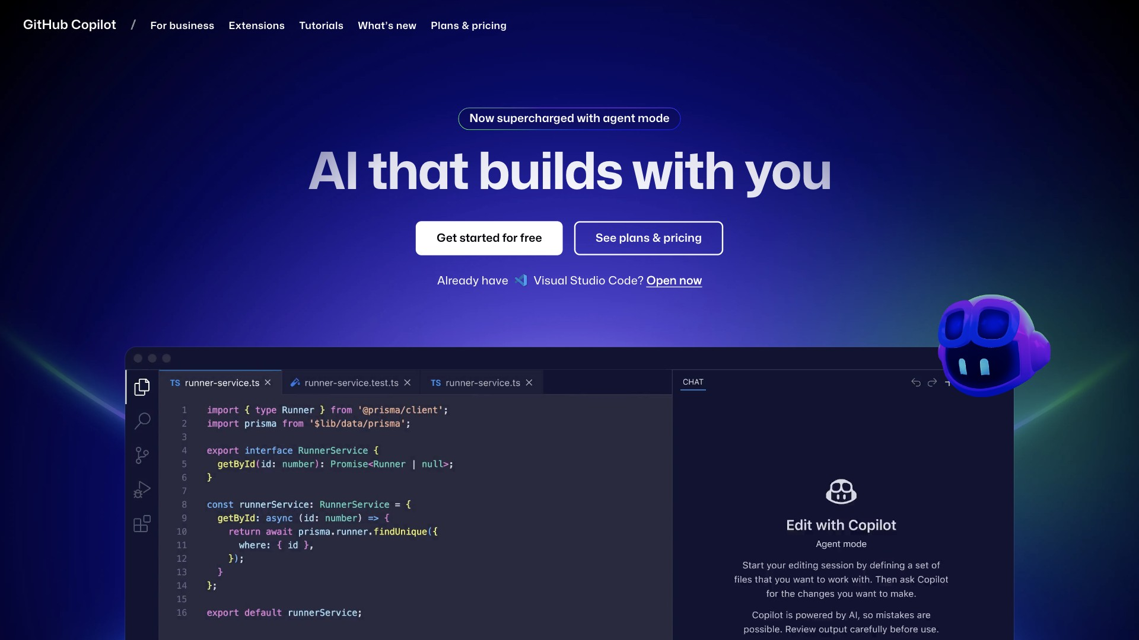


编码与实现：从“手动敲码”到“对话式编程”
当前痛点与挑战
重复枯燥的 CRUD 操作、繁琐的 API 接口调用、记忆复杂的语法规则与框架细节，消耗大量精力。
智能代码补全
自然语言生成
以 GitHub Copilot 为代表，能根据上下文实时提供整行、整块甚至整个函数的代码建议，大幅减少敲码时间。
直接用人类的自然语言描述功能需求，AI 即可将其转化为高质量、可执行的代码，实现“所想即所得”。
跨语言翻译与解释
代码重构与优化
轻松将代码在不同语言间互译，或让 AI 解释一段复杂晦涩的正则表达式、算法逻辑，降低技术门槛。
选中一段“坏味道”代码，AI 能快速进行结构重构，提升代码的可读性、规范性，并给出性能优化建议。
Notes:
编码环节是AI应用最成熟的领域。我们正在从手动敲码转向对话式编程。像GitHub Copilot这样的工具，能极大地提升我们的编码效率。我们可以用自然语言告诉AI我们想要什么功能，它就能生成代码。遇到不熟悉的语言或复杂的代码，也可以让AI来解释或翻译。代码重构也变得轻而易举。

Slide 11




编码与实现：从“手动敲码”到“对话式编程”
项目+技术栈
设计思路+逻辑流程
我现在用【技术栈：Java SpringBoot3 / Vue3 / Python / UniApp】
做一个【项目名称】，现在需要实现【具体功能】
要求：给我完整可运行代码、加详细注释、简易结构、不要过度封装。
先帮我梳理这个功能的实现思路、业务流程、需要哪些实体类 / 接口，不用写代码。
帮我生成这个功能的实体类，字段齐全、加注释、符合驼峰命名。接着写 Mapper 接口和 XML。再写 Service 层业务逻辑，加参数校验。最后写 Controller 接口，统一返回结果格式。
运行报错+对话式排错
直接贴报错+代码。帮我加上参数校验、异常捕获
帮我简化代码、去掉冗余，加上日志，打印适配分页、加排序，改成事务控制，写一份接口调用示例
Notes:
编码环节是AI应用最成熟的领域。我们正在从手动敲码转向对话式编程。像GitHub Copilot这样的工具，能极大地提升我们的编码效率。我们可以用自然语言告诉AI我们想要什么功能，它就能生成代码。遇到不熟悉的语言或复杂的代码，也可以让AI来解释或翻译。代码重构也变得轻而易举。

Slide 12

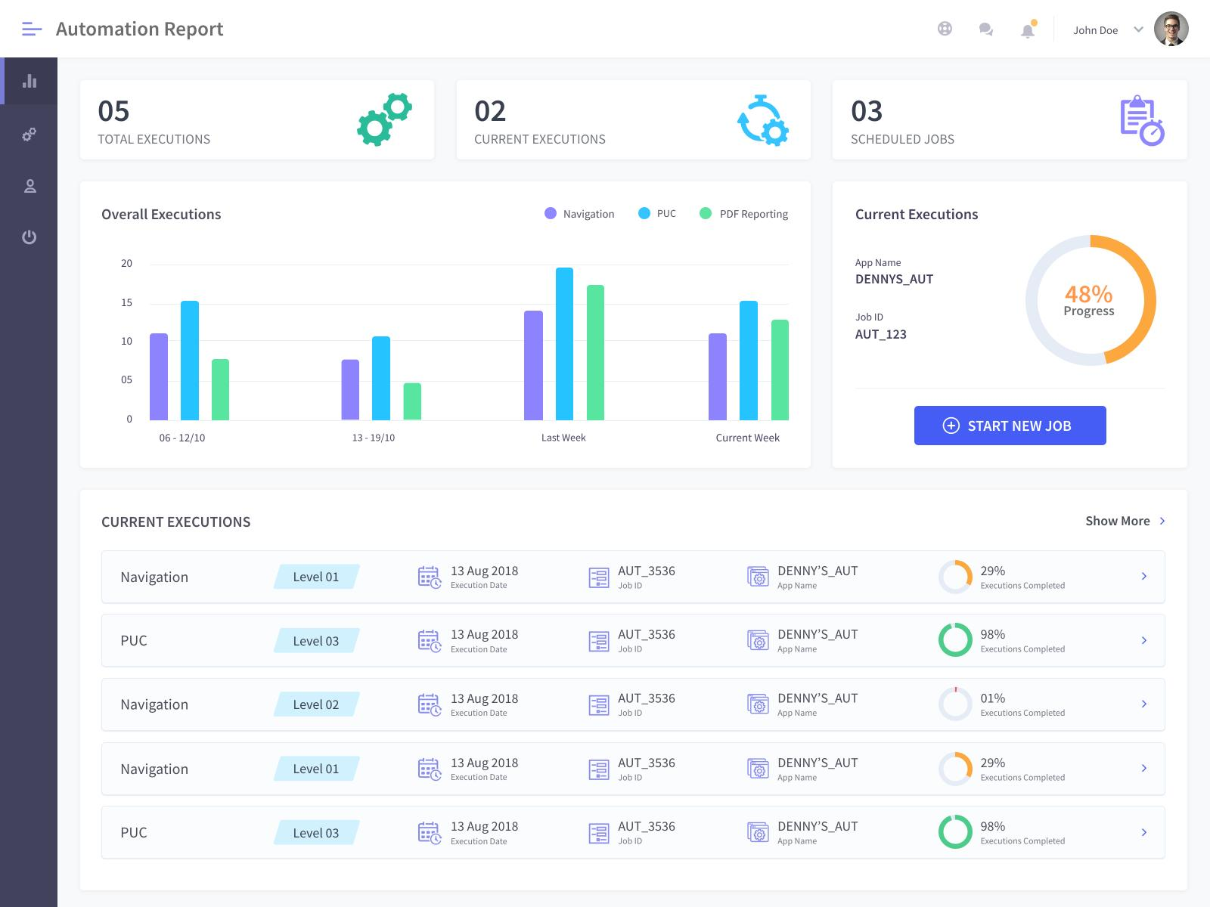


测试与质量保障：AI驱动的“测试左移”
核心挑战：测试用例编写耗时费力、业务场景覆盖率不足、版本迭代快导致回归测试执行缓慢，难以保障交付质量。
自动化测试用例生成
基于代码逻辑自动生成单元、集成及端到端测试，覆盖复杂的边界条件，显著提升测试覆盖度。
智能测试执行与修复
自动执行测试任务，失败时即时分析日志并定位根因，提供修复建议，甚至自动修改代码以完成自我修复。
AI 代码审查 (Code Review)
作为代码审查的第一道防线，自动检查代码风格一致性、潜在逻辑Bug、安全漏洞及性能瓶颈。
Notes:
在测试环节，AI正在推动“测试左移”，让质量保障更早地介入开发流程。AI可以自动生成测试用例，大大节省了我们编写测试的时间。更厉害的是，它还能在测试失败后自动分析问题并尝试修复，形成一个自动化的反馈闭环。在代码审查时，AI也能成为我们的第一道防线，检查常见的问题。

Slide 13
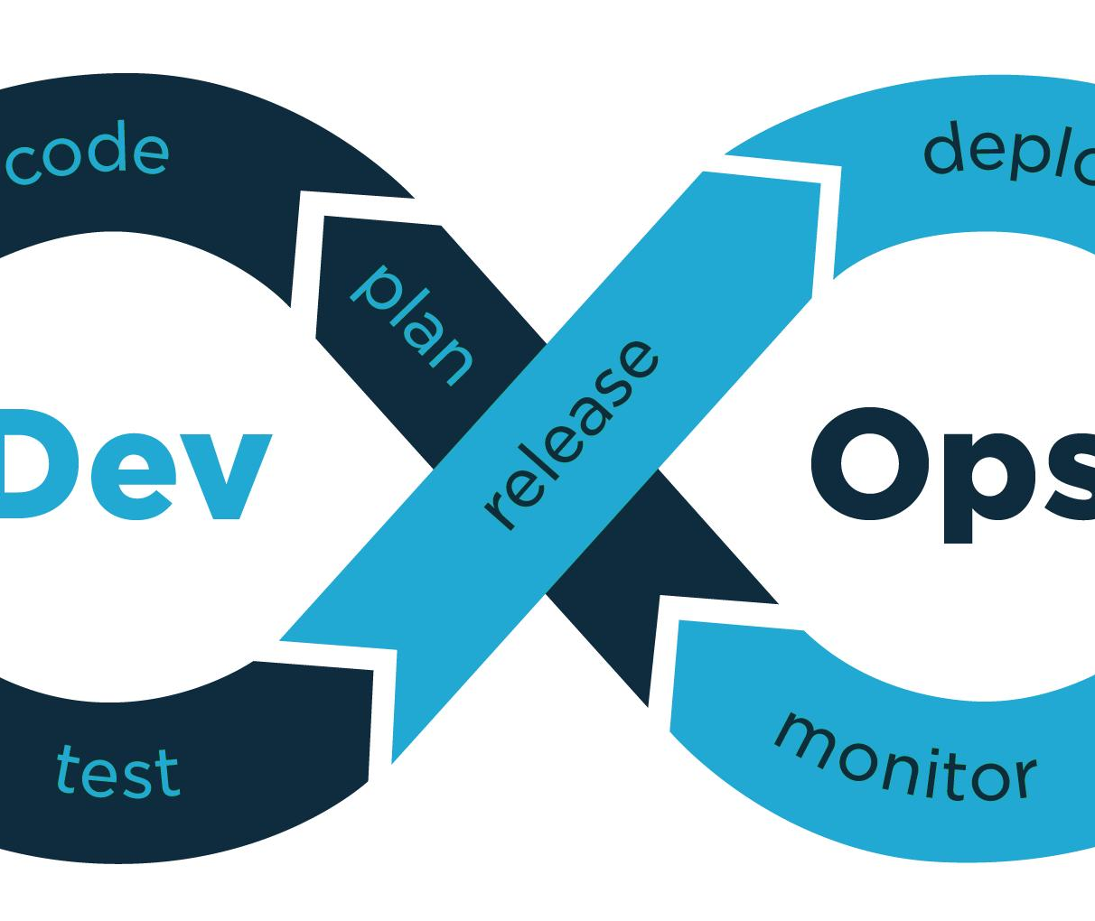




部署与运维：AI赋能的DevOps
当前痛点与挑战
• 部署流程繁琐复杂，配置文件维护成本高 • 系统故障排查依赖人工经验，耗时费力 • 服务器资源分配不合理，造成浪费或性能瓶颈
自动化CI/CD
基于项目技术栈自动生成配置文件，大幅简化部署流程。
智能监控告警
实时分析日志与指标，自动定位根因并在影响用户前预警。
动态资源优化
基于应用负载自动扩缩容，在保障性能的同时实现成本最优。
Notes:
最后，在部署和运维阶段，AI也在赋能DevOps。它可以帮我们自动生成CI/CD配置文件，让部署流程更简单。在运维方面，AI能够智能监控系统，提前发现潜在问题并进行根因分析。同时，它还能根据负载情况动态调整资源，实现降本增效。

Slide 14
PART 03
主流AI开发工具矩阵
MAINSTREAM AI DEVELOPMENT TOOL MATRIX
Notes:
了解了AI在开发流程中的应用，我们再来看看实现这些功能的具体工具有哪些。第三部分，我们将介绍当前主流的AI开发工具矩阵。

Slide 15





工具分类与选型指南
GitHub Copilot
IDE 集成助手
Amazon CodeWhisperer
IDE 集成助手
Cursor
AI 原生 IDE
💡 核心优势：生态深度融合、代码补全精准，覆盖主流语言
📍 适用场景：日常高频编码、多人协作开发项目
💡 核心优势：深度绑定 AWS 生态、内置漏洞与安全扫描
📍 适用场景：基于 AWS 云原生应用开发、运维
💡 核心优势：具备项目级代码理解能力、Plan Mode 智能规划
📍 适用场景：大型项目重构、VS Code 重度用户
Trae (字节跳动)
AI 原生 IDE
CodeLlama (Meta)
开源 / 私有化部署
Tabnine & Replit AI
企业级安全 / 云端一体化
💡 核心优势：中文语境深度适配、研发全流程自动化
📍 适用场景：国内开发者、复杂的中文业务逻辑实现
💡 核心优势：完全开源免费、支持本地化部署与二次微调
📍 适用场景：技术团队自建AI服务、涉及数据敏感的项目
🛡️ Tabnine：企业级隐私保护，适用于金融/军工
🌐 Replit AI：浏览器内零配置开发，适合快速原型与教学
Notes:
目前的AI开发工具市场百花齐放。我们可以将它们大致分为几类：集成在传统IDE中的助手，如GitHub Copilot和Amazon CodeWhisperer；AI原生的IDE，如Cursor和字节跳动的Trae；开源的模型，如CodeLlama；以及针对特定场景的企业级方案和云端平台。选择合适的工具组合是提升效率的关键。

Slide 16

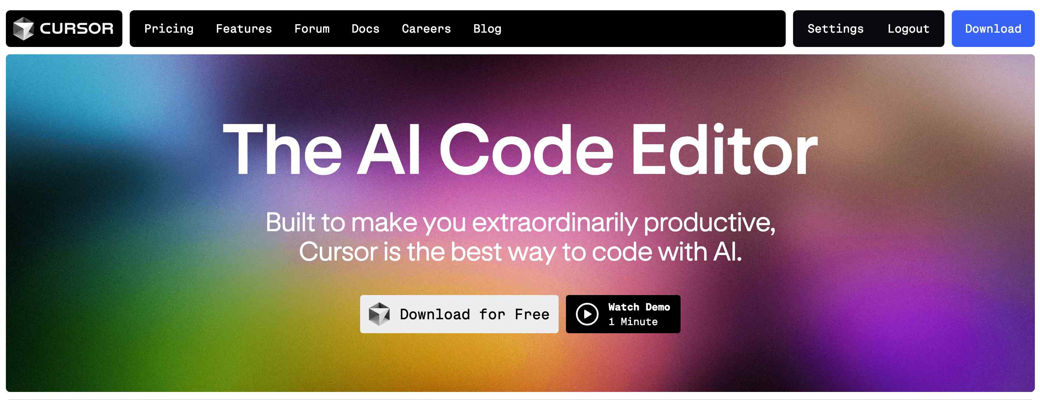

核心工具深度解析
Trae
字节跳动出品
GitHub Copilot X
Cursor IDE
全流程自动化 IDE
定位：生态标杆型编码伴侣，与GitHub生态深度集成。
核心能力：Inline Completion、Copilot Chat、Workspace/Agent Mode (2026新功能)。
适合人群：重度使用GitHub生态、追求稳定和企业级支持的开发者。
定位：专为AI时代打造的智能代码编辑器，AI原生设计。
核心能力：项目级代码理解、Plan Mode规划、自定义规则与批量代码修改。
适合人群：追求极致开发体验、需要处理大型项目重构的开发者。
定位：面向国内市场的全流程自动化AI原生IDE。
核心能力：SOLO智能体自主交付、多模态输入、超长上下文管理及中文语境深度适配。
适合人群：国内开发者、期望AI深度参与并“自主交付”项目的团队。
Notes:
这里我们重点介绍三款工具。GitHub Copilot X是生态标杆，与GitHub深度集成，功能全面且稳定。Cursor是AI原生编辑器，在项目级理解和代码重构方面有独特优势，体验非常流畅。而字节跳动的Trae则是一款全流程自动化的IDE，特别针对中文语境做了深度优化，非常适合国内开发者和希望AI能深度参与甚至自主交付项目的团队。这三款工具各有侧重，可以根据团队的技术栈、开发习惯和具体需求来灵活选择。

Slide 17
PART 04
实战案例：AI驱动的微服务开发之旅
AI-POWERED MICROSERVICES DEVELOPMENT JOURNEY
Notes:
理论说了很多，接下来让我们进入第四部分，通过一个具体的实战案例，来看看AI是如何帮助我们完成一个微服务开发的。

Slide 18






案例：开发“用户反馈微服务”
AI 全链路开发流程
🎯 项目需求定义
开发一个轻量级微服务，实现用户提交反馈与管理员后台处理反馈的闭环功能。技术选型指定为Python + FastAPI + SQLite，要求代码结构清晰且可快速部署。
需求澄清与初始化
AI生成目录结构与技术选型建议
核心代码自动生成
一键生成模型定义与API接口逻辑
自动生成测试用例
覆盖所有端点的单元测试代码
代码审查与优化
AI 辅助代码规范检查与逻辑优化
🚀 效率与质量双升
原本需要3-5 天的全流程开发，借助 AI 辅助缩短至2-3 小时内完成交付。同时，实现了代码结构规范化，并保持了极高的单元测试覆盖率。
FastAPI
高性能 Web 框架
SQLite
轻量级数据库引擎
Zeabur 一键部署
Notes:
我们的案例是开发一个用户反馈微服务。从需求澄清开始，我们就可以借助AI。AI帮我们规划项目结构，然后我们一步步让它生成数据库模型、API代码，甚至是测试用例。代码写完后，AI还能帮我们审查代码。最后，生成部署配置文件，一键上线。整个过程下来，效率提升非常明显。

Slide 19
PART 05
未来展望：从辅助工具到自主伙伴
FUTURE OUTLOOK: FROM AUXILIARY TO AUTONOMOUS PARTNER
Notes:
看完了现在，我们再来看看未来。AI编程的进化远未停止，我们正在从“AI辅助”迈向“AI自主”的时代。

Slide 20
AI Agent：软件开发的“数字员工”
1.选择主流框架
框架 | 核心优势 | 适用场景 | 难度
LangGraph | 状态管理、循环 / 分支流程、可视化 | 复杂任务、客服、数据分析 | 中
CrewAI | 角色化分工、低代码、自动任务分配 | 多 Agent 协作、内容创作、市场调研 | 低
AutoGen | 多 Agent 对话、协商、角色定制 | 辩论、代码生成、群聊模拟 | 中
Spring AI | Java 生态、企业级集成 | 后端服务、微服务、合规场景 | 中
Dify/Coze | 低代码 / 无代码、可视化编排 | 快速原型、业务人员开发 | 极低
2.制定核心架构
1.基础架构
用户输入 → 感知层 → 规划层（LLM）→ 执行层（工具）→ 反思层 → 输出/循环
2. 关键组件
记忆（Memory）
短期：对话上下文（LangChain ConversationBufferMemory）
长期：向量数据库（Pinecone/Chroma）存历史知识
情景：任务执行日志，用于复盘
工具（Tools）
官方：搜索、代码解释器、文件操作、API 调用
自定义：封装业务接口（如查订单、发短信）
规划（Planning）
简单：Prompt 指令（“分步思考”）
复杂：LangGraph 图结构，定义节点（任务）和边（流转条件）
Notes:
未来的趋势是AI Agent，也就是我们所说的“数字员工”。它们不再是被动的工具，而是能主动执行复杂任务的智能体。我们可以想象一个由AI Agent组成的虚拟研发团队，每个Agent各司其职，而我们人类则成为这个团队的管理者。这将是软件开发模式的又一次颠覆。

Slide 21
AI Agent：软件开发的“数字员工”
1.安装依赖
pip install langgraph langchain langchain-openai python-dotenv
2.运行代码
from dotenv import load_dotenv
import os
from langgraph.graph import StateGraph, START, END
from langchain_openai import ChatOpenAI
from langchain.tools import tool
from typing import TypedDict
# 1. 加载环境变量（OPENAI_API_KEY）
load_dotenv()
llm = ChatOpenAI(model="gpt-3.5-turbo")
# 2. 定义状态（对话上下文）
class AgentState(TypedDict):
messages: list
# 3. 定义工具：查天气
@tool
def get_weather(city: str) -> str:
"""查询指定城市的天气"""
return f"{city} 今天晴天，25℃"
# 4. 绑定工具到 LLM
llm_with_tools = llm.bind_tools([get_weather])
# 5. 定义节点：对话处理
def chat_node(state: AgentState) -> AgentState:
response = llm_with_tools.invoke(state["messages"])
return {"messages": state["messages"] + [response]}
Notes:
未来的趋势是AI Agent，也就是我们所说的“数字员工”。它们不再是被动的工具，而是能主动执行复杂任务的智能体。我们可以想象一个由AI Agent组成的虚拟研发团队，每个Agent各司其职，而我们人类则成为这个团队的管理者。这将是软件开发模式的又一次颠覆。

Slide 22
# 6. 定义节点：工具执行
def tool_node(state: AgentState) -> AgentState:
tool_call = state["messages"][-1].tool_calls[0]
result = get_weather.invoke(tool_call["args"])
return {"messages": state["messages"] + [{"role": "tool", "content": result}]}
# 7. 条件判断：是否需要调用工具
def should_use_tool(state: AgentState) -> str:
last_msg = state["messages"][-1]
return "tool" if last_msg.tool_calls else END
# 8. 构建图（工作流）
workflow = StateGraph(AgentState)
workflow.add_node("chat", chat_node)
workflow.add_node("tool", tool_node)
workflow.add_edge(START, "chat")
workflow.add_conditional_edges("chat", should_use_tool, {"tool": "tool", END: END})
workflow.add_edge("tool", "chat")
app = workflow.compile()
# 9. 测试运行
if __name__ == "__main__":
result = app.invoke({"messages": [{"role": "user", "content": "北京天气？"}]})
print(result["messages"][-1].content)
3.运行结果
北京今天晴天，25℃

Slide 23
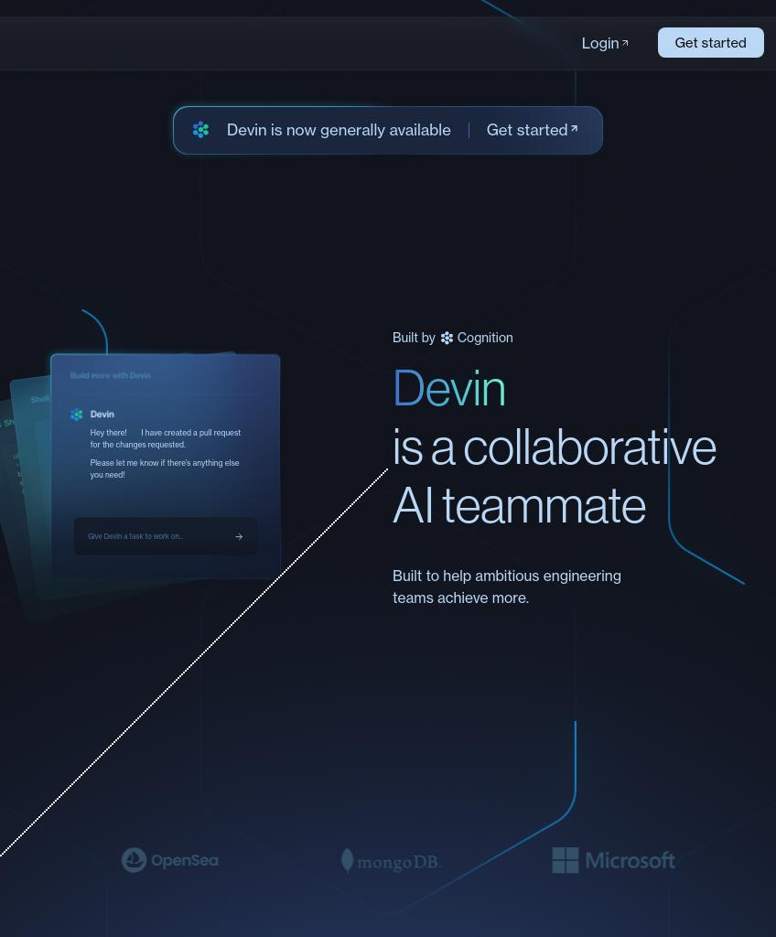




自主AI开发者：Devin的启示
▌ Devin 的核心能力
全流程自主执行
理解复杂任务，自主规划、编码、调试、测试与部署。
学习与适应
快速掌握新技术框架，并能直接依据文档进行开发工作。
代码自我修复
遇到错误时，能像人类一样进行逻辑推理并自动调试修复。
▌ 开发者的未来角色转型
提问者
清晰、准确地向AI描述业务需求与逻辑。
架构师
聚焦于系统顶层设计与复杂架构规划。
验证者
建立体系，把控AI生成代码的质量与安全。
持续学习者
紧跟AI发展，掌握人机协作的新模式。
Notes:
Devin的出现让我们看到了自主AI开发者的潜力。它能够自主完成从编码到部署的全流程。虽然目前还不能完全替代人类，但它预示着未来的开发模式将更加自动化。面对这样的未来，我们开发者需要转变角色，成为更好的提问者、架构师和验证者，并保持持续学习。

Slide 24
核心数据汇总
2.52万亿美元
全球AI市场支出
来源: Gartner
89%
财富500强企业AI采用率
来源: McKinsey
94%
科技行业AI采用率
来源: Hashmeta AI
340%(18个月内)
企业部署AI平均ROI
来源: McKinsey
55%
开发者编码速度提升
来源: GitHub Copilot影响研究
42%
AI辅助代码占比
来源: Sonar开发者调查报告
72%
开发者每日使用AI比例
来源: Sonar开发者调查报告
1.2万亿美元
全球智能体经济规模预测
来源: 高盛
480%
代码生成领域平均ROI
来源: Hashmeta AI
Notes:
这里汇总了本次分享中提到的一些核心数据。这些数据来自Gartner、McKinsey、Sonar等权威机构，清晰地展示了AI在软件开发领域的巨大影响力和商业价值。无论是市场规模、企业采用率还是投资回报率，都证明了AI开发是不可逆转的趋势。

Slide 25

Q & A
感谢聆听
THANK YOU FOR LISTENING
Notes:
我的分享到此结束，感谢大家的聆听。现在是问答环节，欢迎大家提问交流。

